Slide 1

Segments des Produits et analyse
des campagnes marketing.
Ce rapport présente une analyse approfondie des données clients avec des informations sur les profils, les préférences et les performances marketing.
Leopoldo - Stagiaire
Bouromond - Ingénieur de données
Hakim - Directeur marketing
Smith - Analyste de données
Youssouf - Partenaire
Gilles - Partenaire
19-10-2024

Slide 2

Source de données utilisée en l'analyse
Kaggle -https://www.kaggle.com/datasets/jackdaoud/marketing-data
1
Profils des clients
Informations démographiques, habitudes d'achat et préférences.
2
Préférences de produits
Types de produits achetés, fréquence d'achat et dépenses.
3
Succès/échecs des campagnes
Taux de conversion, taux d'ouverture et taux de clics pour les campagnes marketing.
4
Performance des canaux
Résultats des campagnes sur différents canaux, tels que le marketing par email, les médias sociaux et les bannières

Slide 3

Questions posées par le Client
Impact sur la tarification et la promotion
Segmentation des clients
Produits les plus recherchés
L'impact des revenus des individus âgés de 40 à 80 ans sur les stratégies de tarification et de promotion des produits.
Comment ajuster les campagnes marketing et segmenter les clients pour répondre aux besoins des couples et des familles.
Identifier les produits les plus recherchés parmi la gamme de la marque et déterminer les produits sur lesquels investir.

Slide 4
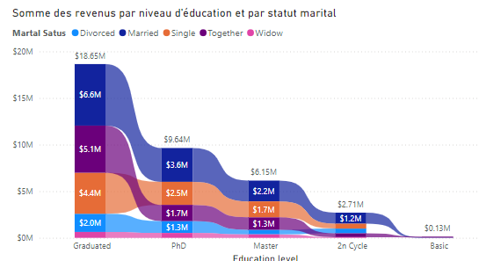
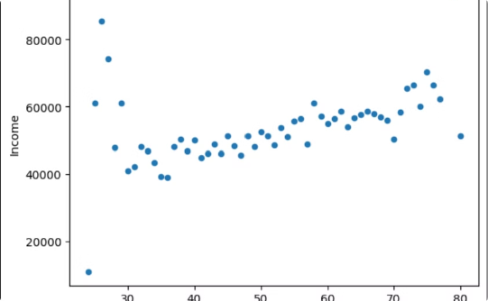
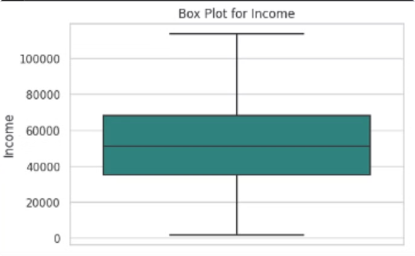
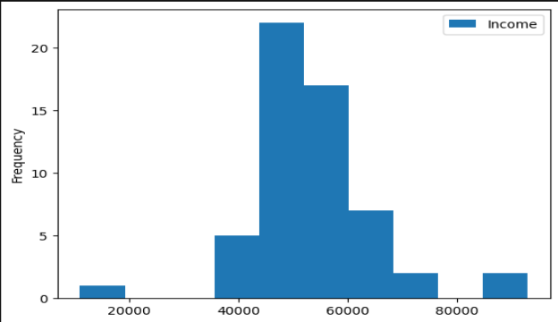
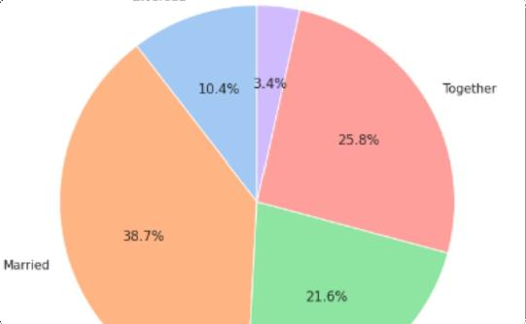
Segmentation des Revenus en Fonction de l'Âge ,Statut Familial et niveau de graduation
Tendance Croissante
Les revenus tendent à augmenter entre 30 et 70 ans.
Revenus Moyens Élevés
Les revenus sont entre 40 000 et 65 000 pour nos clients.
Revenus significatifs
La moyenne des revenus est suffisamment élevée pour prendre une décision. De plus, les revenus en fonction de la somme des revenus par niveau d'éducation et statut marital montrent que les personnes mariées et diplômées ont tendance à avoir des revenus plus élevés.

Slide 5

Analyse des Revenus et du Statut Marital
1
Revenus Moyens
Les individus âgés de 30 à 70 ans ont tendance à avoir des revenus moyens plus élevés.
2
Potentiel d'Achat
Ces groupes d'âge avec graduation sont plus susceptibles de disposer des ressources financières nécessaires pour acquérir des actifs.
3
Ciblage des Couples
Les couples âgés de 30 ans et plus sont plus susceptibles de rechercher des produits et services en tant qu'unité.
4
Stratégies Adaptés
Les stratégies marketing devraient être adaptées pour séduire les couples et les familles.

Slide 6
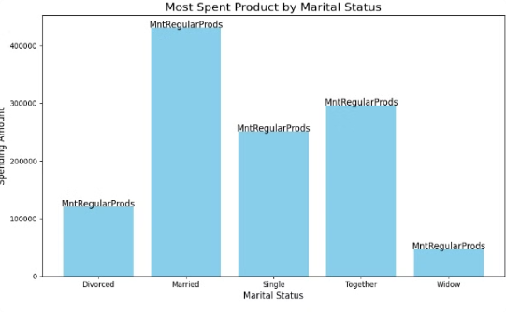
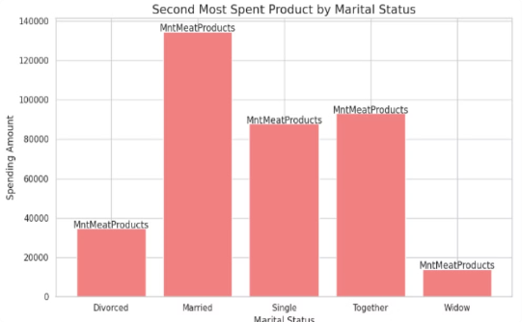
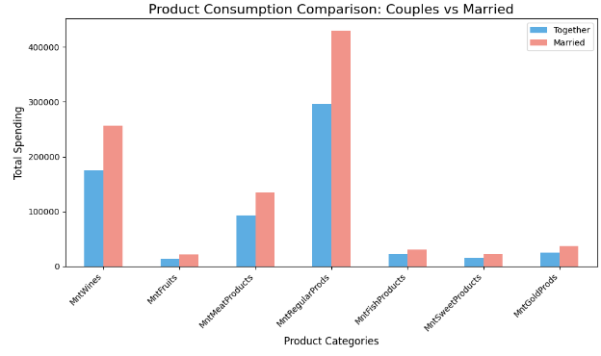
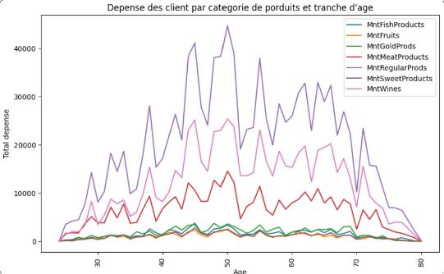
Produits et Dépenses par Client
Dépenses Elevées
Les catégories viande et vin dominent les dépenses chez les groupes d'âge plus marie et couples
Dépenses Maximales
Les dépenses pour le vin atteignent leur maximum, notamment autour de 40-60 ans.
Consommation de produits en comparaison entre couples mariés et non mariés
Les couples mariés ont un niveau d'achat supérieur à celui des produits réguliers, tels que la viande et le vin. Les autres catégories montrent une grande différence.

Slide 7
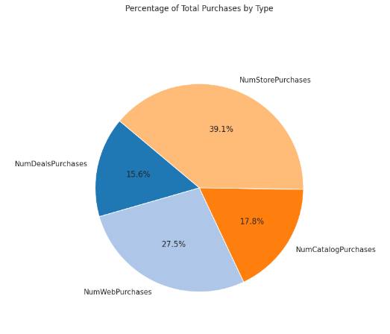
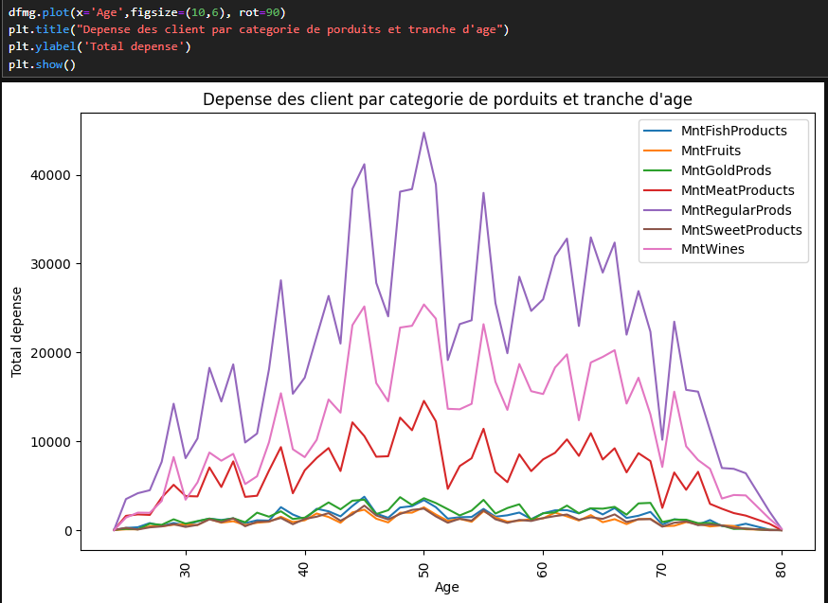
Dépenses des Clients par Catégorie de Produits
1
2
3
Dépenses Dominantes
Vin , produit réguliers et viande dominent les dépenses, en particulier entre 40 et 70 ans.
Dépenses Réduites
Les dépenses diminuent fortement après 70 ans pour la plupart des catégories.
Total des achats par lieu
Achats en magasin :
39,1 % préfèrent les magasins physiques.
Achats en ligne :
27,5 % montrent un fort engagement en ligne.
Achats par catalogue :
17,8 % préfèrent les catalogues traditionnels.
Achats via offres :
15,6 % représentent la fréquence d'achat la plus faible.

Slide 8
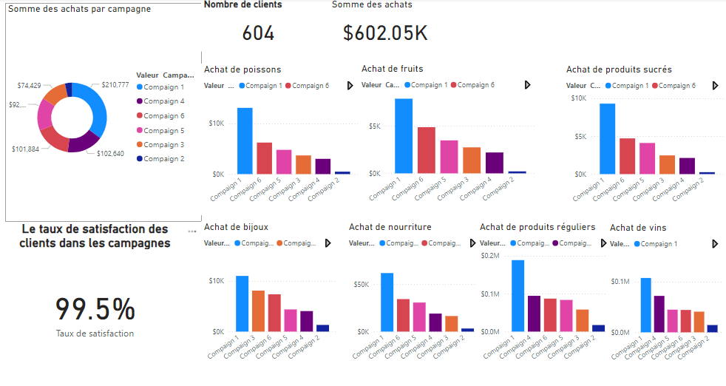

Slide 9
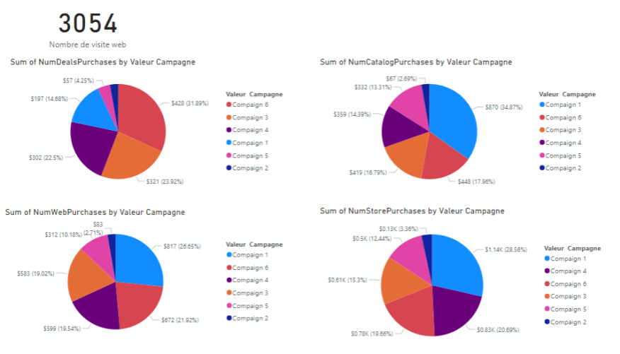

Slide 10


Campagne Marketing et produits

Slide 11
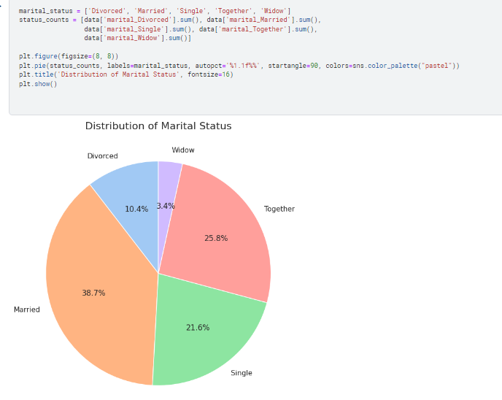
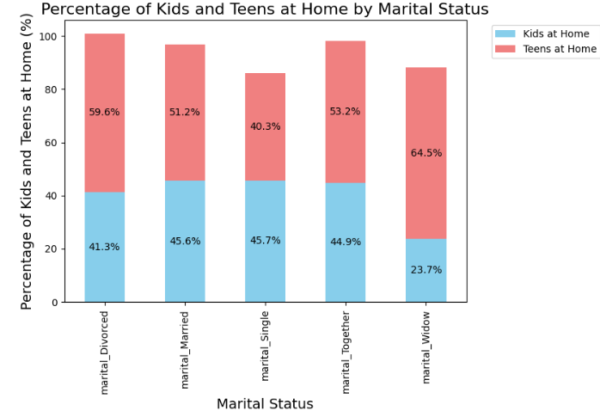
Segmentation par Statut Marital et Dépenses
Couples Vivant Ensemble
Représentent 25,8% de la base de données, avec des dépenses élevées dans diverses catégories.
Couples Mariés
Représentent 38,7% de la base de données, avec des dépenses importantes,
surtout dans les catégories "MntWines" et "MntMeatProducts".
Célibataires
Représentent 21,6% de la base de données, avec des dépenses généralement plus faibles.
Statut Marital sur la Présence des Enfants et Adolescents à Domicile
L'analyse montre que le statut marital influence significativement les dépenses et la répartition des enfants et adolescents à domicile.

Slide 12
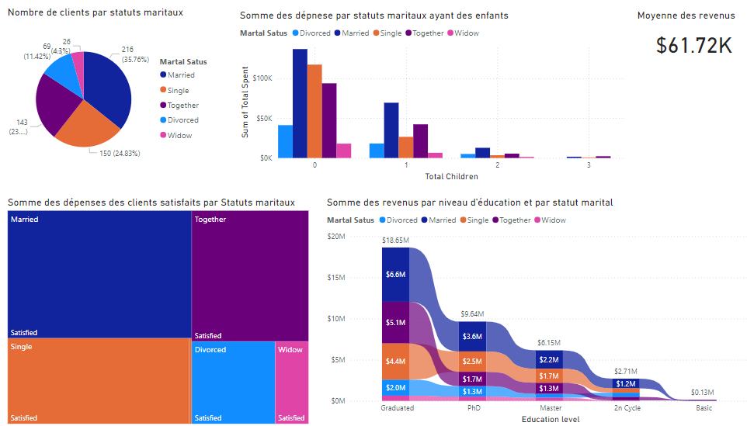

Slide 13

Recommandations pour Améliorer les Stratégies Marketing
1
Cibler les Produits Populaires
Proposer des offres spéciales pour les produits les plus consommés, tels que les vins et les produits de viande er produit reguliers .
2
Personnalisation
Adapter les campagnes en fonction du statut marital et les qui ont d'enfant ou teen , en proposant des promotions groupées pour les couples mariés et des options variées pour les couples vivant ensemble.
3
Exploiter la Popularité du
Vin
Créer des abonnements de vin, des offres de réduction et des recommandations personnalisées pour stimuler les ventes.
4
Programmes de Fidélité
Introduire des programmes de fidélité qui récompensent les familles et les couples selon leurs achats réguliers.

Slide 14

Stratégies Globales pour Améliorer l'Engagement
Adaptation des Prix
Segmenter les prix et offrir des promotions spécifiques pour répondre aux besoins variés des clients.
Ciblage des Couples et des Familles
Créer du contenu et des campagnes marketing spécifiques pour ces segments pour augmenter l'engagement.
Stratégies d'Engagement
Offrir des échantillons et développer des événements en magasin pour créer des expériences positives et renforcer l'image de marque.

